Slide 1

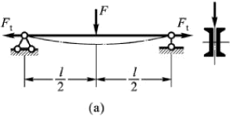
§8－3 拉伸(压缩)与弯曲的组合变形
Ⅰ. 横向力与轴向力共同作用
图a为由两根槽钢组成的杆件，受横向力F和轴向力F_{t}作用时的计算简图，该杆件发生弯曲与拉伸的组合变形。

Slide 2
轴向拉力会因杆件有弯曲变形而产生附加弯矩，但它与横向力产生的弯矩总是相反的，故在工程计算中对于弯一拉组合变形的构件可不计轴向拉力产生的弯矩而偏于安全地应用叠加原理来计算杆中的应力。

Slide 3
至于发生弯曲与压缩组合变形的杆件，轴向压力引起的附加弯矩与横向力产生的弯矩为同向，故只有杆的弯曲刚度相当大（大刚度杆）且在线弹性范围内工作时才可应用叠加原理。

Slide 4
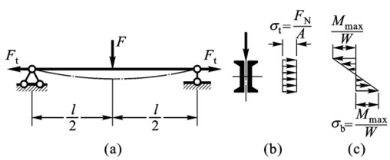
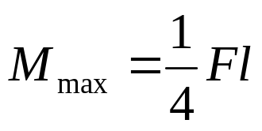
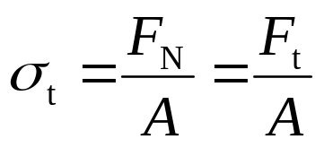
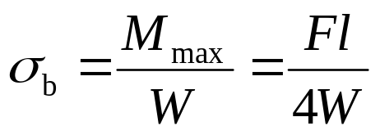
图a所示发生弯一拉组合变形的杆件，跨中截面为危险截面，其上的内力为 F_{N}=F_{t} ， 。该横截面上与轴力F_{N}对应的拉伸正应力σ_{t}为均匀分布(图b)， ，而与最大弯矩 M_{max}对应的弯曲正应力在上、下边缘处(图c)，其绝对值
。

Slide 5
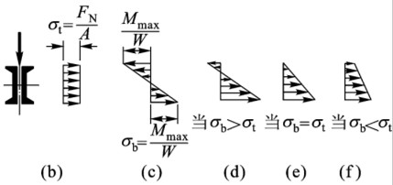
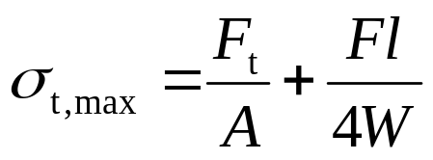
在F_{N} 和M_{max}共同作用下，危险截面上正应力沿高度的变化随σ_{b}和σ_{t}的值的相对大小可能有图d ,e ,f 三种情况。危险截面上的最大正应力是拉应力：
注意到危险截面最大拉应力作用点（危险点）处为单向应力状态，故可把σ_{t,max}直接与材料的许用正应力进行比较来建立强度条件。

Slide 6
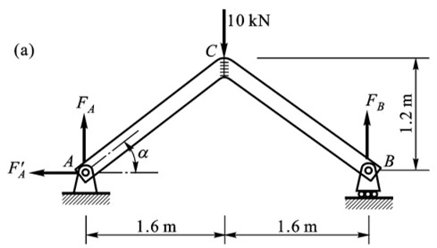
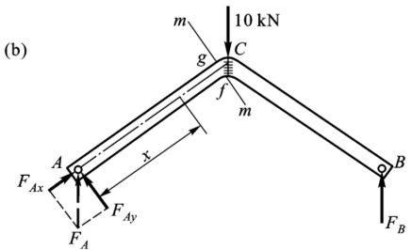
例题 图a所示折杆ACB由钢管焊成，A和B处铰支,C 处作用有集中荷载F=10 kN。试求此折杆危险截面上的最大拉应力和最大压应力。已知钢管的外直径D =140 mm，壁厚δ =10 mm。
解：
1.约束力F_{A}=F_{B}= 5 kN。折杆的受力图如图b。

Slide 7
根据对称性，只需分析折杆的一半，例如AC杆；将约束力F_{A}分解为F_{Ax} =3 kN和F_{Ay}=4 kN后可知，AC 杆的危险截面为m-m(图b)，其上的内力为
F_{N}=-F_{Ax}=-3 kN
M_{max}=F_{Ay}×2= 8 kN·m
可见此杆产生弯一压组合变形。现按大刚度杆来计算应力。

Slide 8
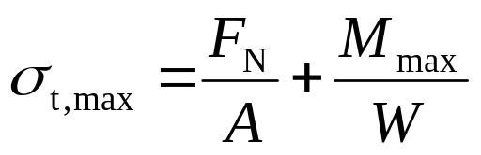
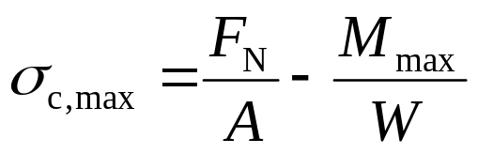
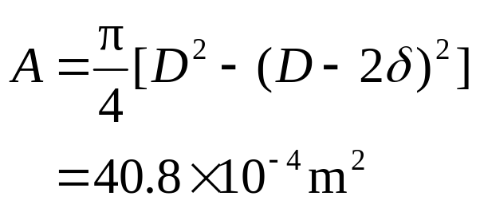
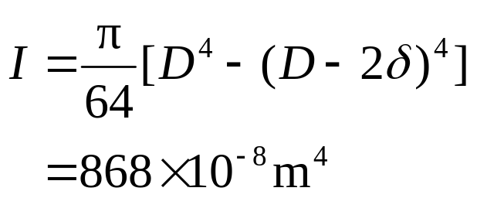
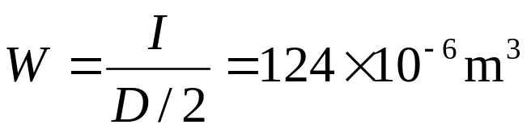
2. AC杆危险截面m-m上的最大拉应力σ_{t,max}和最大压应力σ_{c,max}分别在下边缘f点处和上边缘g点处(图b)：
或
（a）
3. 根据钢管的横截面尺寸算得：

Slide 9
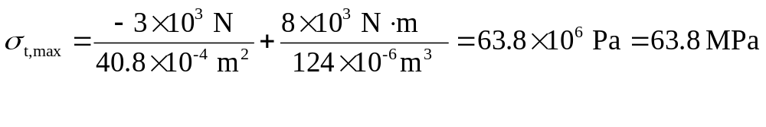
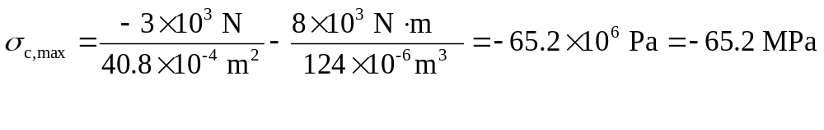
4. 将F_{N} 和M_{max}以及A和W的值代入式(a)得
注意，在弯一压组合变形情况下，︱σ_{c,max}︳>σ_{t,max},故对于拉、压许用应力相等的情况，建立强度条件时应以︱σ_{c,max}︳与许用正应力进行比较。倘若材料的许用拉应力[σ_{t}]小于许用压应力[σ_{c}]，则应将σ_{t,max}和|σ_{c,max}|分别与 [σ_{t}]和 [σ_{c}]比较。

Slide 10
Ⅱ.偏心拉伸(压缩)
偏心拉伸或偏心压缩是指外力的作用线与直杆的轴线平行但不重合的情况。
z
F
A(y_{F}, z_{F})
O₁
y
图a所示等直杆受偏心距为e的偏心拉力F作用，杆的横截面的形心主惯性轴为y轴和z轴。

Slide 11
(1) 偏心拉(压)杆横截面上的内力和应力
x
将偏心拉力F向其作用截面的形心O₁简化为轴向拉力F和对形心主惯性轴y和z的分量M_{ey}和M_{ez}：
z
F
z
F
A(y_{F},z_{F})
M_{ey}
M_{ez}
O₁
O₁
y
y
M_{ey}=Fe sinα =F·z_{F} M_{ez}=Fe cosα =F·y_{F}

Slide 12
x
由于M_{ey}和M_{ez}作用在包含形心主惯性轴的纵向面内，故引起的都是平面弯曲。可见偏心拉伸（压缩）实为轴向拉伸（压缩）与平面弯曲的组合，且当杆的弯曲刚度相当大时可认为各横截面上的内力相同。
F
z
M_{ey}
M_{ez}
O₁
y

Slide 13
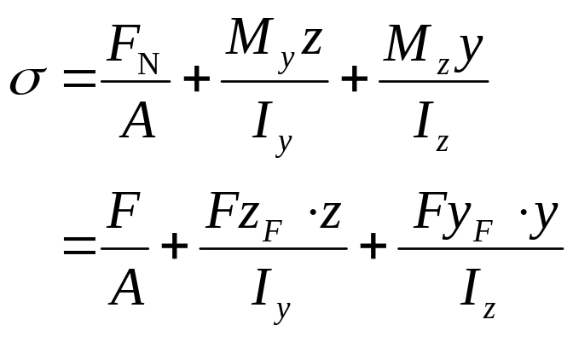
F
图示任意横截面n－n上的内力为
M_{y}
M_{z}
F_{N}=F, M_{y}=M_{ey}=F·z_{F} M_{z}=M_{ez}=F·y_{F}
O₁
y
n
n
横截面上任意点C ( y, z ) 处的正应力为
F_{N}
z
（b）
M_{z}
(y,z)
M_{y}
C
y

Slide 14
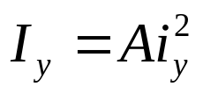

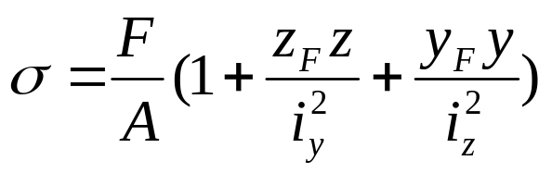
在工程计算中，为了便于分析一些问题，常把惯性矩I_{y}和I_{z}写作如下形式：
上列式中的i_{y}和i_{z}分别称为截面对于y轴和z轴的惯性半径(radius of gyration)，其单位为m或mm；它们也是只与截面形状和尺寸有关的几何量—截面的几何性质。于是式(b)亦可写作
（c）
上式是一个平面方程，它表明偏心拉伸时杆的横截面上的正应力按直线规律变化。

Slide 15
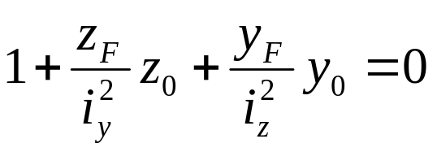
(2) 偏心拉(压)杆横截面上中性轴的位置
现在来确定横截面绕着转动的中性轴的位置。设中性轴上任意点的坐标为y₀，z₀，以此代入式(c)并令σ =0可得中性轴的方程
z
中性轴
O
y
可见，偏心拉伸时中性轴为一条不通过横截面形心的直线。

Slide 16
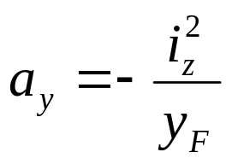
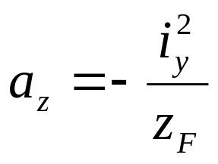
而中性轴在形心主惯性轴y，z上的截距为
z
或
中性轴
O
y
中性轴
z
(y_{F} , z_{F} )
O
a_{z}
y
a_{y}
由此还可知，中性轴与偏心拉力作用点位于截面形心的相对两侧。

Slide 17
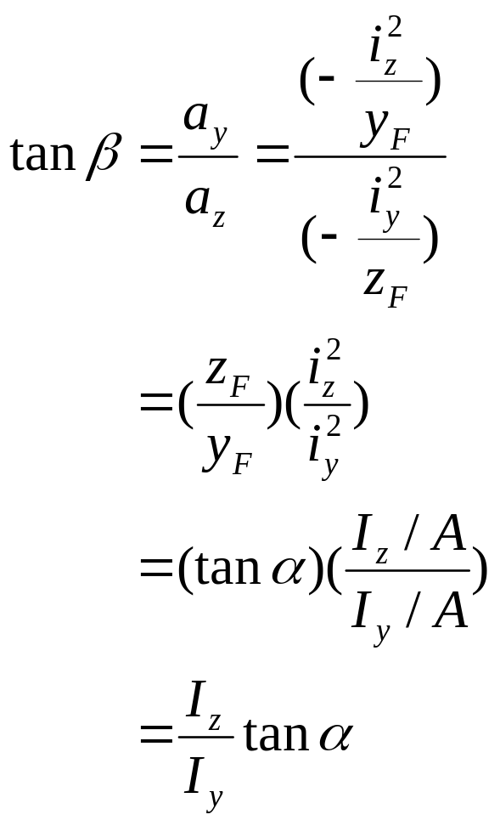
z
中性轴与z轴的夹角β 的正切为
中性轴
外力作用点
O
y
中性轴
z
(y_{F} , z_{F} )
O
a_{z}
y
a_{y}
式中的角α 为偏心拉力作用点与截面形心的连线(亦即力偶矩Fe作用的纵向面）和y轴之间的夹角。

Slide 18
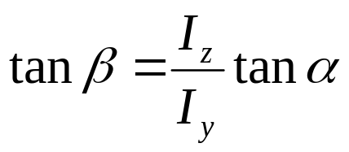
由此式可知：
1. 若偏心拉力作用在形心主惯性轴y上(即tanα=0)或者作用在形心主惯性轴z上,则恒有tanβ =tanα ,即中性轴垂直于力偶矩Fe所在的纵向面；
2. 当偏心拉力不作用在任何一根形心主惯性轴而tanα ≠0,
tanα ≠∞时，只要横截面的形心主惯性矩I_{z}≠I_{y，} 则中性轴就不与力偶矩Fe所在的纵向面垂直。

Slide 19
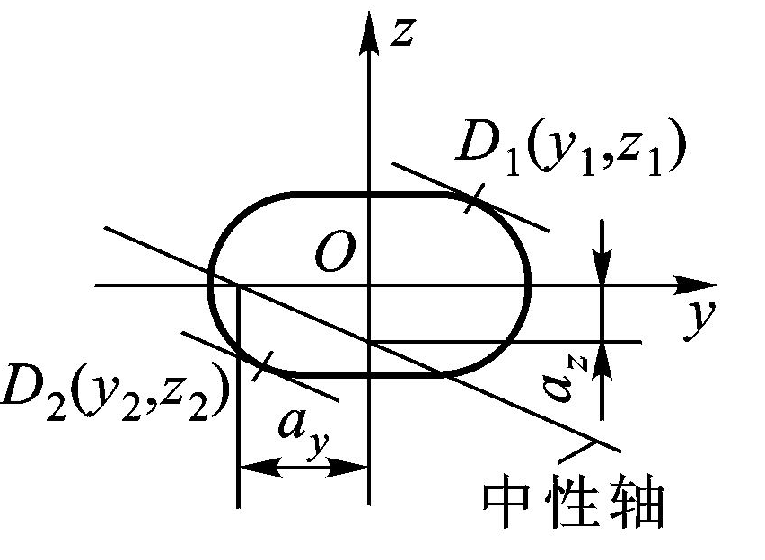
(3) 横截面上危险点的位置
对于没有外棱角的截面，为找出横截面上危险点的位置，可在确定中性轴位置后作平行于中性轴的直线使与横截面周边相切(图b)，切点D₁和D₂分别就是最大拉应力和最大压应力的作用点，根据它们的坐标即可确定最大拉应力和最大压应力的值。
(b)
横截面有外棱角的杆件受偏心拉伸时，危险点必定在横截面的外棱角处。

Slide 20
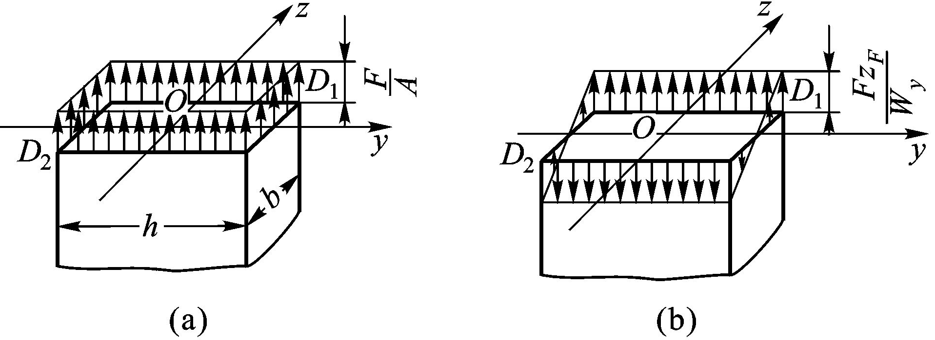
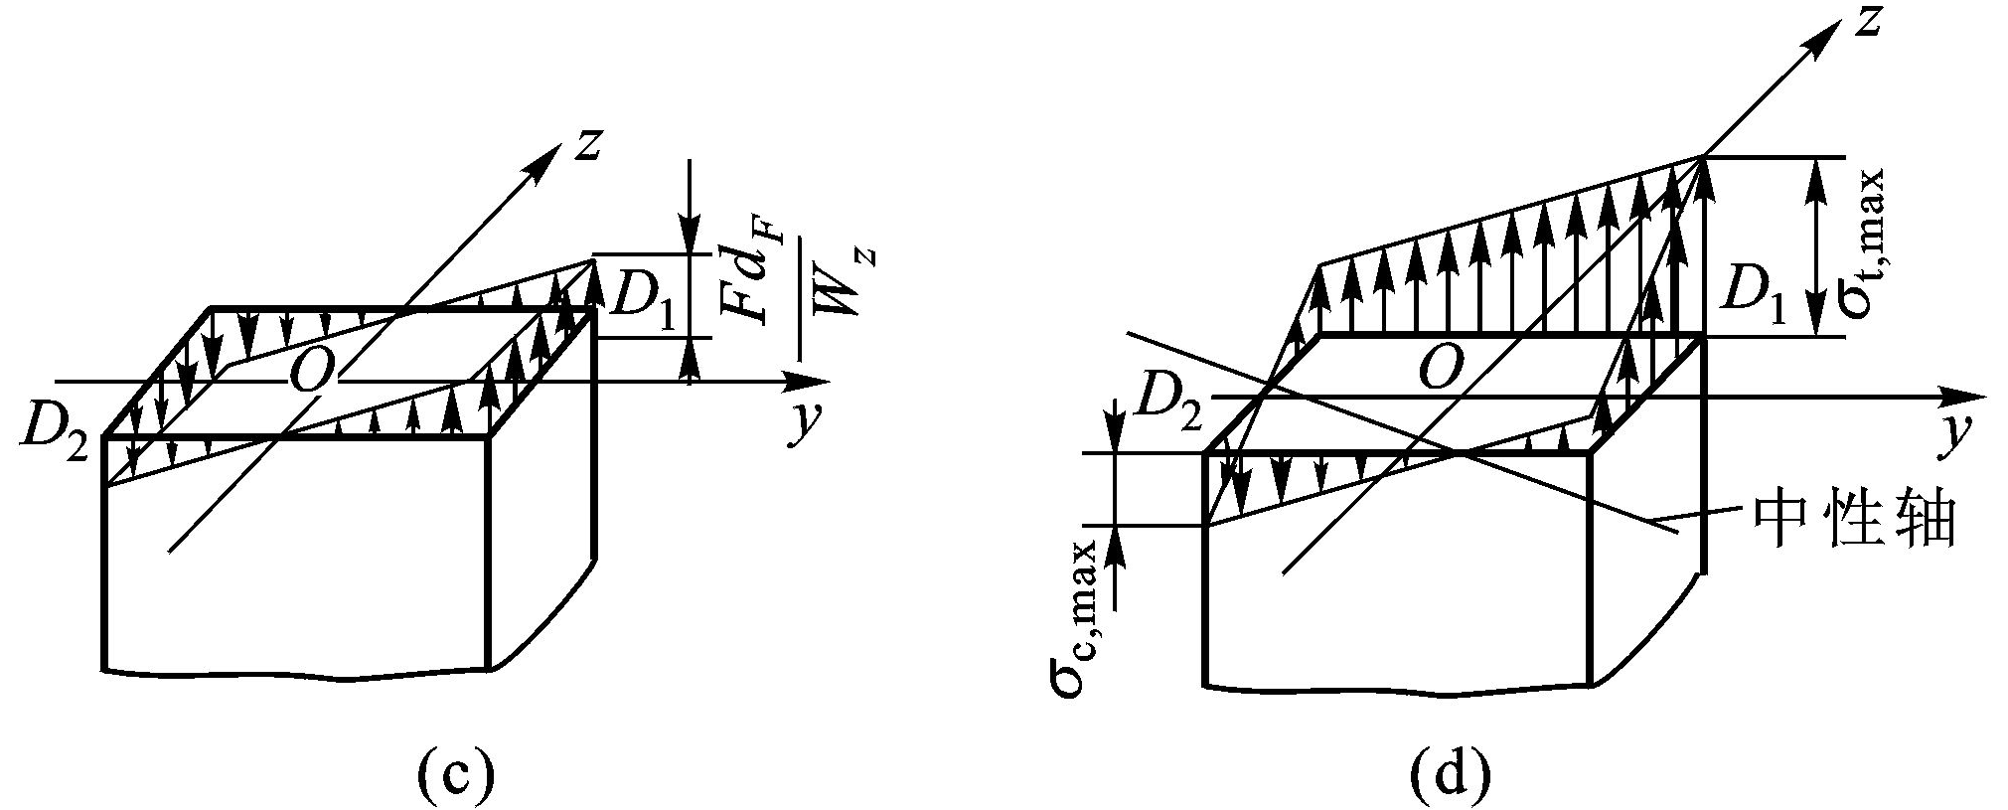
例如，矩形截面杆受偏心拉力F作用时,其横截面上分别对应于轴力F，弯矩M_{y}=F·z_{F}和M_{z}=F·y_{F}的正应力变化规律如图a，b，c所示；
它们叠加后的应力则如图d，图中还示出了中性轴的位置。

Slide 21
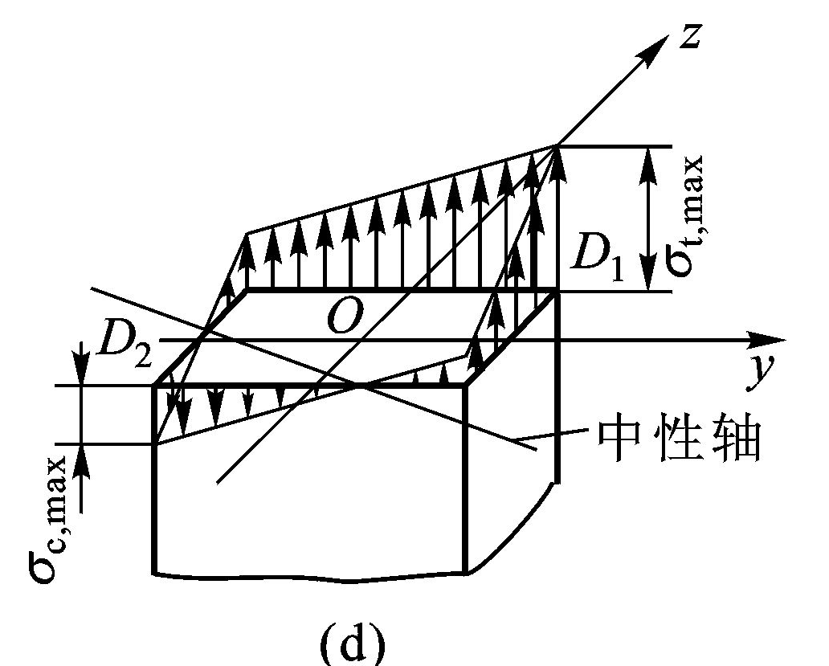
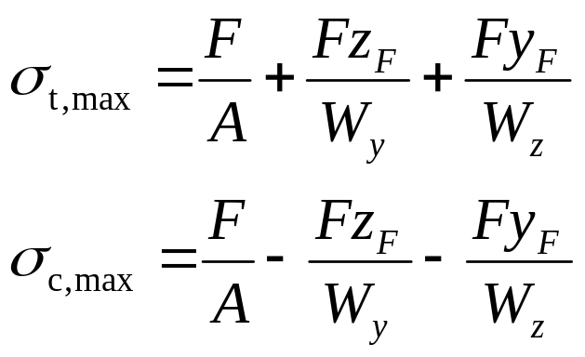

最大拉应力σ_{t,max}和最大压应力σ_{c,max} 作用在外棱角D₁和D₂处，其值为
由此式还可以看出，如果偏心距e(亦即y_{F} , z_{F})较小，则横截面上就可能不出现压应力，亦即中性轴不与横截面相交。
偏心拉伸（压缩）由于危险点处仍为单向应力状态,因此,求得最大正应力后,建立的强度条件为

Slide 22
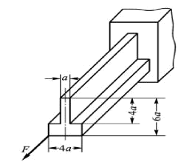
例题 试求图示杆件横截面上的最大拉应力和最大压应力。外力F与杆件的轴线平行。
解：轴向外力F未通过横截面形心，故杆件受偏心拉伸。

Slide 23
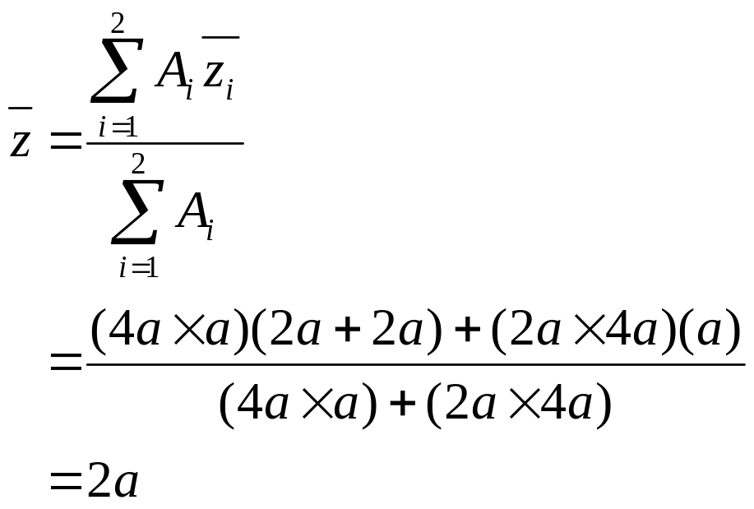

1. 确定横截面形心的具体位置
横截面的形心C必落在对称轴z上，只需计算形心距参考轴y₁的距离(图a)。
a
z
4a
*
6a
C
y₁
4a
(a)

Slide 24
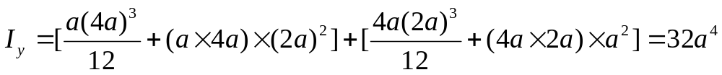
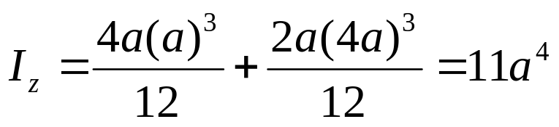
a
2. 确定形心主惯性轴，并求形心主惯性矩
z
由于包含对称轴在内并通过形心的一对相互垂直的轴就是形心主惯性轴，故图b中的y轴和z轴为形心主惯性轴。
4a
6a
*
y
C
该截面的形心主惯性矩I_{y}可利用惯性矩平行移轴公式可知为
4a
(b)
形心主惯性矩I_{z}则为

Slide 25
3. 计算横截面上的内力
F_{N}=F，M_{y}=F·2a， M_{z}=F·2a
a
z
4a
6a
*
y
C
4a
(b)

Slide 26
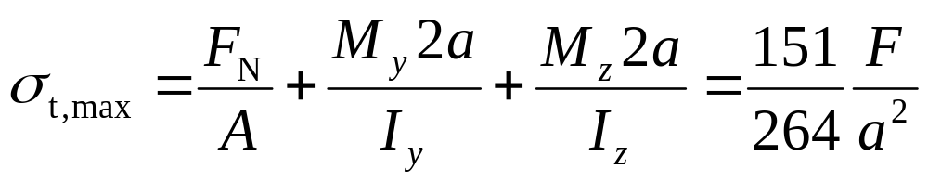
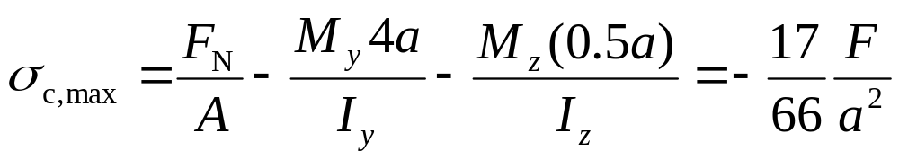
4. 确定最大拉应力和最大压应力作用点位置并计算应力值
杆的横截面上的点D₁处(图b)，对应于F_{N}的为拉应力，对应于M_{y}和M_{z}的是各自最大的拉应力，可见该点为σ_{t,max}的作用点。横截面上点D₂处，除对应于F_{N}的是与其它点处等值的拉应力外，对应于M_{y}和M_{z}的则是各自最大的压应力，可见该点为σ_{c,max} 的作用点。
a
D₂
z
4a
6a
*
y
C
D₁
4a
(b)

